Slide 1
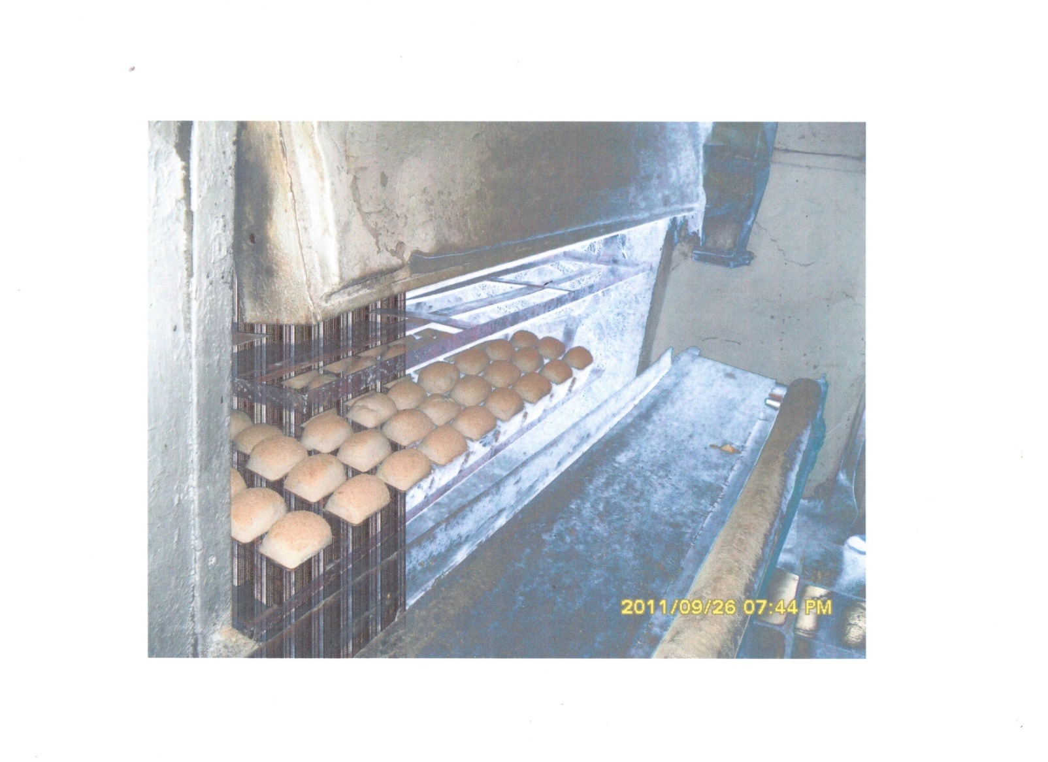
Даже стены тут приятно пахнут хлебом ароматным! Много дружных пекарей хлеб пекут тут на заре. А потом его в машины – и развозят в магазины. Вот откуда к нам на стол теплый, вкусный хлеб пришел!

Slide 2
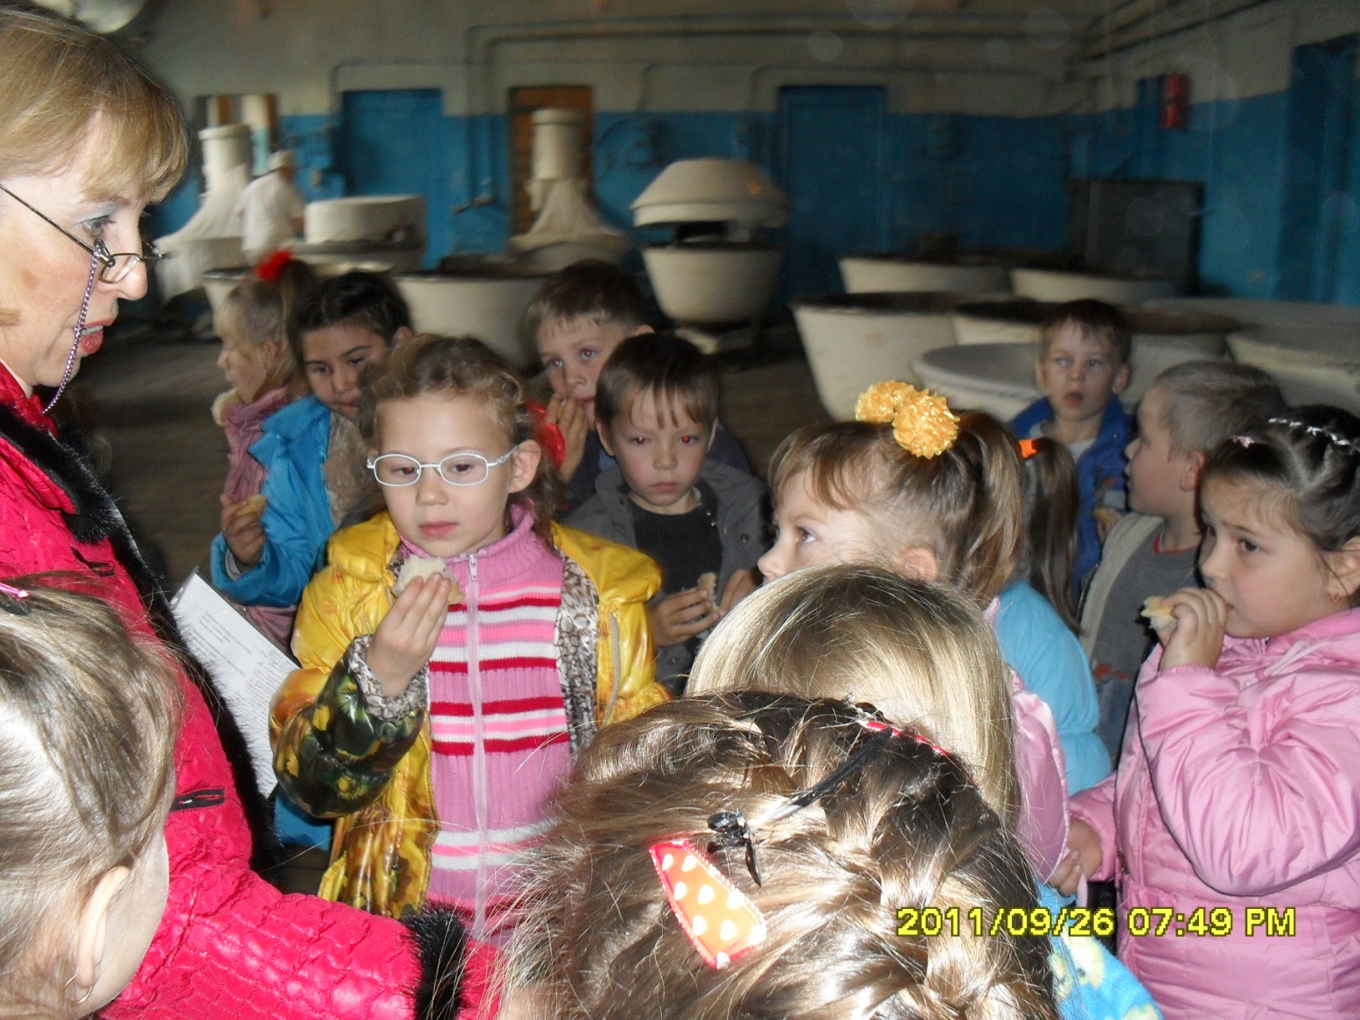
вот он, хлебушко душистый с хрупкой корочкой витой!
Вот он, теплый, золотистый, словно солнцем налитой!

Slide 3
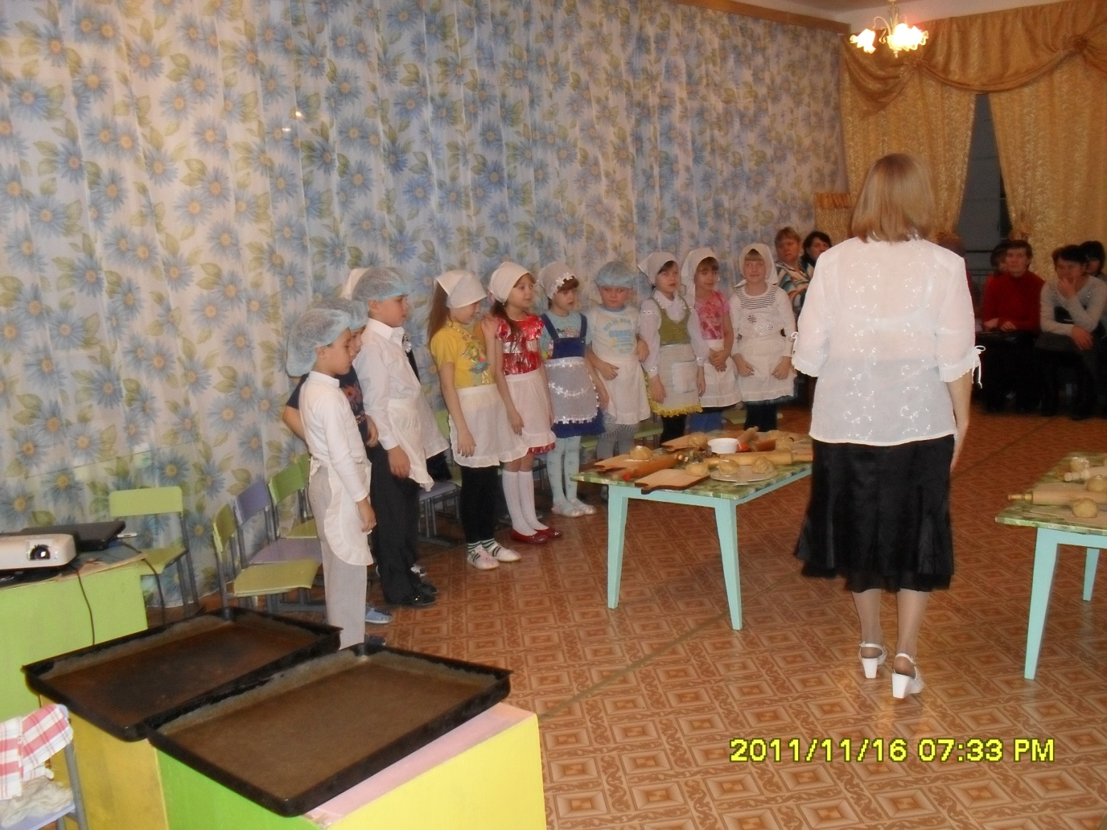
Мы старались – пели, пели хлебные частушки
Очень уж проголодались, нам бы по ватрушке!

Slide 4
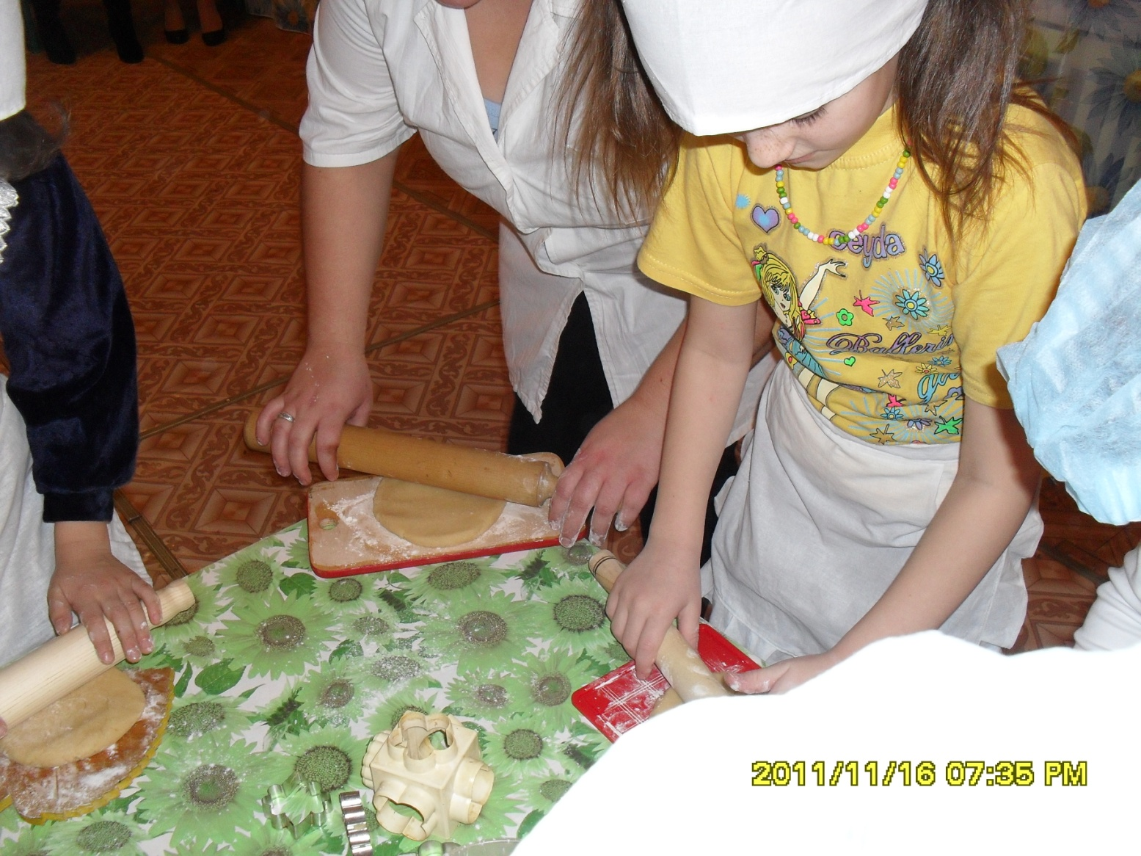
Не велик кусок пирога, а стоит многого труда!

Slide 5
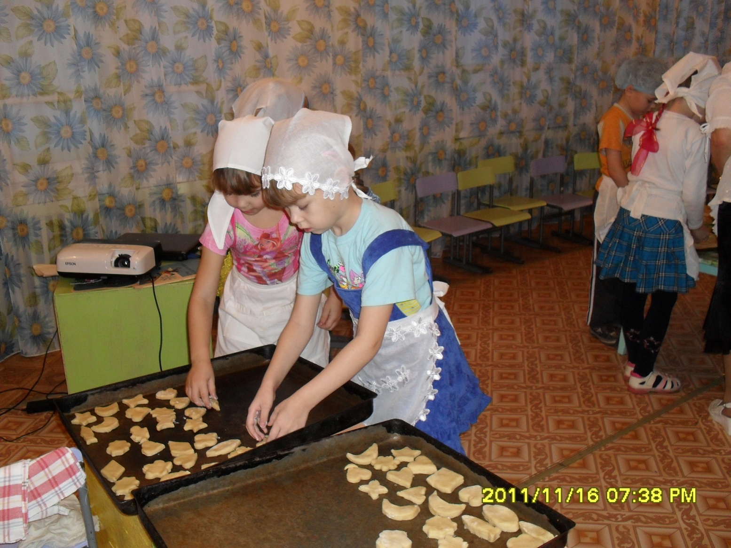
Так и скачут из печи плюшки да ватрушки куличи да калачи, сладкие коврижки, маковые пышки!

Slide 6
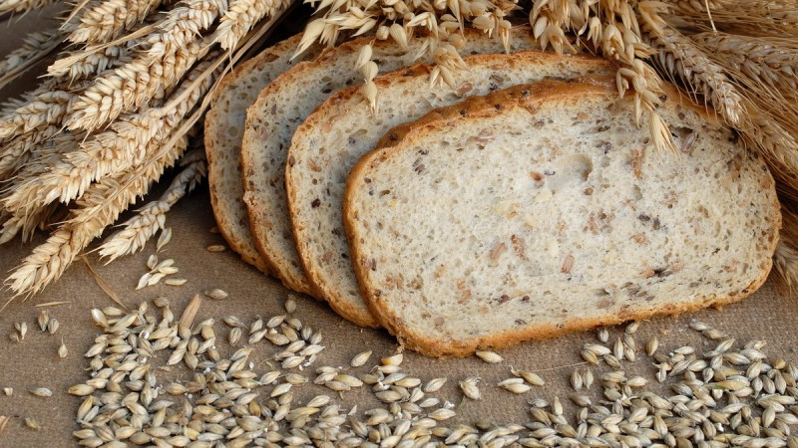
Ведь не сразу стали зерна хлебом тем, что на столе.
Люди долго и упорно потрудились на земле!

Slide 7

Спасибо за внимание!

